Slide 1
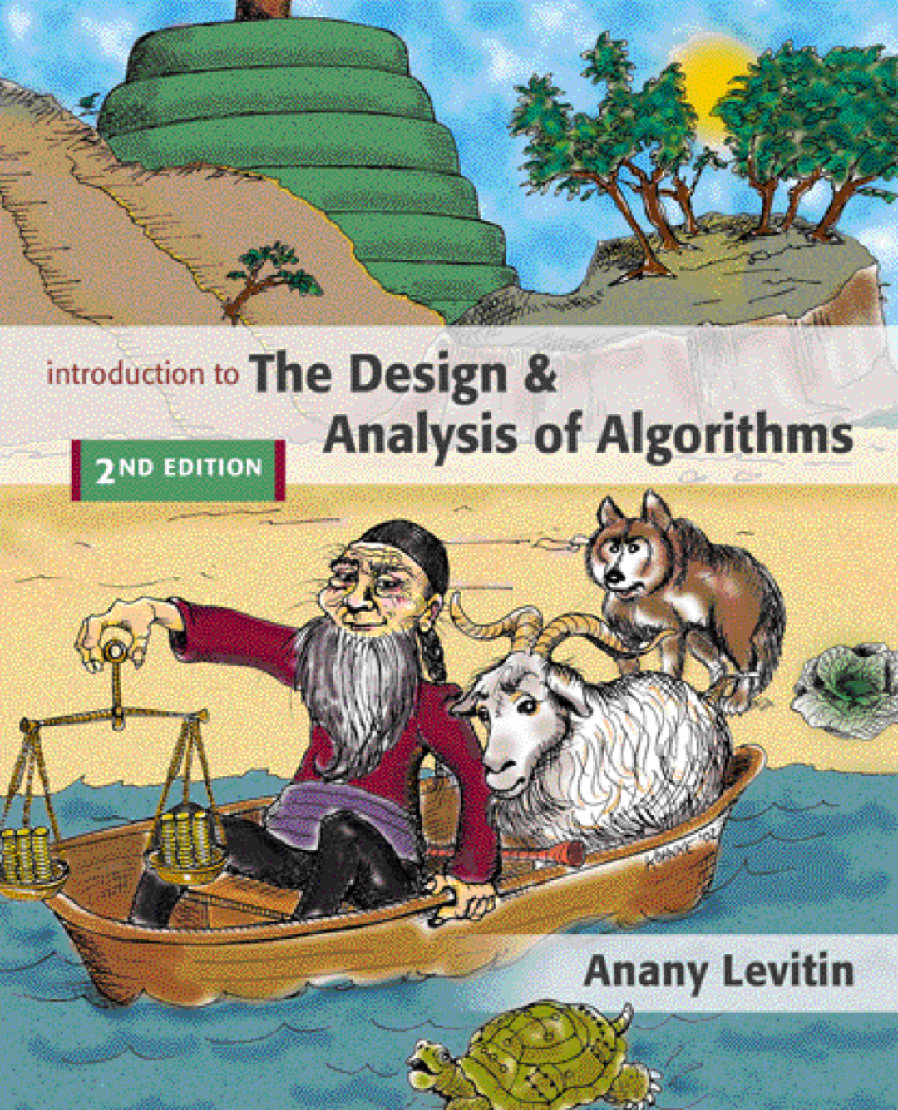
Algoritma Tasarım ve Analizi ( Giriş)
Levitin “Introduction to the Design & Analysis of Algorithms,” 3rd ed., Ch. 1 ©2012 Pearson Education, Inc. Upper Saddle River, NJ. All Rights Reserved.
Notes:
Peasant finds himself with a wolf, goat and a head of cabbage

Slide 2
Algoritma Nedir?
Algoritma bir problemi çözebilmek için tanımlanmış kesin komutlar setidir. Verilen doğru bir girdiye göre istenilen çıktıyı sonlu zamanda verebilmelidir.
problem
algorithm
“computer”
input
output

Slide 3
Neden Algoritmaları Öğrenmeliyiz?
Neden algoritmaları çalışmak durumundayız?
Bilgisayar üzerinde uzman olmak istiyorsanız, algoritmaları öğrenmek için hem pratik hem de teorik nedenleriniz vardır.
  Pratik açıdan düşünülürse, hesaplamanın çeşitli alanları ile ilgili standart problemlere sunulan algoritmaları bilmemiz gerekiyor.
  Teorik açıdan bakıldığında ise algoritmik olarak isimlendirilen bu alan bilgisayar bilimlerinin mihenk taşı olarak bilinmektedir.
  Bilgisayarla alakalı bir alanda öğrenci değilseniz bile algoritma çalışmanız için zorlayıcı nedenleriniz de bulunmaktadır. Daha açıkçası algoritmalar olmadan bilgisayar programları yoktur.

Slide 4
Geleneksel Bir Problem
İki sayının en büyük ortak bölenini bulmak
İngilizce’de GCD yani Greatest Common Divisor olarak da bilinir.
Bu probleme üç farklı çözümü inceleyeceğiz.

Slide 5
Euclid’in Algoritması (M.Ö. 300)
m ve n pozitif tamsayıları arasında gcd(m,n)’yi bulunuz.
Örnek: gcd(60,24) = 12, gcd(60,0) = 60, gcd(0,0) = ?
Euclidin algoritması aşağıdaki eşitliğe dayalıdır.
gcd(m,n) = gcd(n, m mod n)
İkinci sayı yani n 0 olana kadar, bu eşitlik açılmaya devam edilir. İkinci sayı 0 olduğunda problem çözülmüştür.
Example: gcd(60,24) = gcd(24,12) = gcd(12,0) = 12

Slide 6
Euclid’in algoritmasının iki farklı gösterimi
Step 1 If n = 0, return m and stop; otherwise go to Step 2
Step 2 Divide m by n and assign the value fo the remainder to r
Step 3 Assign the value of n to m and the value of r to n. Go to
Step 1.
while n ≠ 0 do
r ← m mod n
m← n
n ← r
return m

Slide 7
gcd(m,n)’yi bulmak için başka teknikler
Consecutive integer checking algorithm
Step 1 Assign the value of min{m,n} to t
Step 2 Divide m by t. If the remainder is 0, go to Step 3;
otherwise, go to Step 4
Step 3 Divide n by t. If the remainder is 0, return t and stop;
otherwise, go to Step 4
Step 4 Decrease t by 1 and go to Step 2

Slide 8
Diğer Yöntemler gcd(m,n) [dev.]
Middle-school procedure
Step 1 Find the prime factorization of m
Step 2 Find the prime factorization of n
Step 3 Find all the common prime factors
Step 4 Compute the product of all the common prime factors
and return it as gcd(m,n)
Is this an algorithm?

Slide 9
Sieve of Eratosthenes
Input: Integer n ≥ 2
Output: List of primes less than or equal to n
for p ← 2 to n do A[p] ← p
for p ← 2 to ⎣√n⎦ do
if A[p] ≠ 0 //p hasn’t been previously eliminated from the list
j ← p* p
while j ≤ n do
A[j] ← 0 //mark element as eliminated
j ← j + p
Example: 2 3 4 5 6 7 8 9 10 11 12 13 14 15 16 17 18 19 20

Slide 10
Algoritmalar ile ilgili iki önemli husus
Algoritmaları Nasıl Tasarlayacağımız.
Algoritmaların Verimini nasıl Hesaplayacağımız. Yani algoritmanın performansını nasıl saptayacağımız.

Slide 11
Algoritma Tasarlama Teknikleri
Brute force
Divide and conquer
Decrease and conquer
Transform and conquer
Space and time tradeoffs
Greedy approach
Dynamic programming
Iterative improvement
Backtracking
Branch and bound

Slide 12
Algoritmaların Analizi
Algoritma ne kadar iyi?
  time efficiency
  space efficiency
Daha iyi bir algoritma tasarımı mümkün mü?
  lower bounds
  optimality

Slide 13
Önemli Problem Tipleri
sorting
searching
string processing
graph problems
combinatorial problems
geometric problems
numerical problems

Slide 14
Temel veri yapıları
list
  array
  linked list
  string
stack
queue
priority queue
graph
tree
set and dictionary

